Slide 1
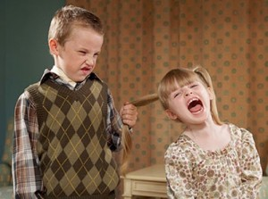
МИР ЧЕЛОВЕКА
Занятие №20
КОНФЛИКТЫ
Е.Я. Артемьева
МБОУ СОШ с.Наскафтым
2015 г.

Slide 2
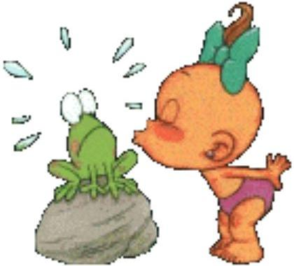
ИГРА «ДРАЗНИЛКИ
Называть «назначение» данного объекта, используя суффиксы «л», «к».
кусалка, догонялка, хвостомвилялка
резалка, открывалка, ломалка, уколка

Slide 3
«ДРАЗНИЛКИ»
Э. Успенский «Рыжий»:
Если мальчик конопат, Разве мальчик виноват, Что родился рыжим, конопатым? Но, однако, с малых лет Пареньку прохода нет, И кричат ехидные ребята: —Рыжий! Рыжий! Конопатый! Убил дедушку лопатой! — А он дедушку не бил, А он дедушку любил…

Slide 4
«ДРАЗНИЛКИ»
— Как вы думаете, какие чувства испытывает этот мальчик, когда его дразнят?
— Помогают ли дразнилки подружиться или помириться?
— Получается, что тот, кто дразнится, хочет поссориться, раздружиться, обидеть другого. Другой действительно обижается, возникает ссора, а порой дело может закончиться дракой… Какими еще могут быть причины драки?

Slide 5
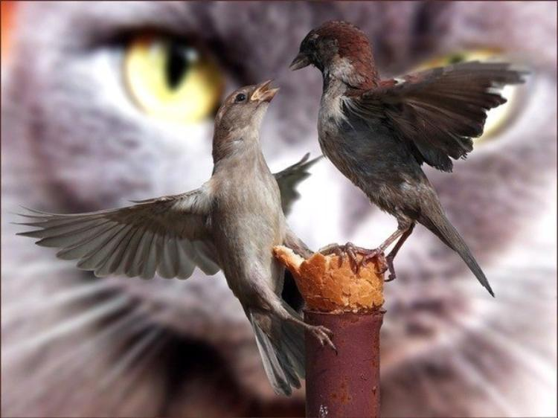
В. Лифшиц. ДРАЧУНЫ
Крошку хлеба Отнимает Воробей у воробья, Распушился, налетает И кричит «Моя! Моя!».
Но, само собою, тот Нипочем не отдает. Ох и драка, Ну и драка, Что за драка у ворот!
Недостатка в крошках нету, Клюй себе и веселись, Но они вцепились в эту, Из-за этой подрались.
Не боятся даже кошки, Дракой так увлечены… Нет, причина тут не в крошке, Просто это драчуны.

Slide 6
ТЕСТ «КОНФЛИКТНЫЙ ЛИ ВЫ ЧЕЛОВЕК?»
Когда кто-то спорит, я обычно тоже вмешиваюсь.
Я часто критикую других.
Я не люблю уступать.
Если кто-то проходит без очереди, я делаю ему замечание.
Если подают еду, которую я не люблю, я возмущаюсь.
Если меня толкнули, я всегда даю сдачи.
Если моя команда выиграла, я могу высмеивать противника.
Меня трудно назвать послушным.
Когда берут мои вещи без спроса, я могу сильно разозлиться.
Меня легко обидеть.

Slide 7
Подсчитать количество положительных ответов.
- 0-2 — у вас миролюбивый характер; - 3-5 — обычно вы стараетесь избегать конфликтов; - 6-8 — у вас часто бывают проблемы с общением; - 9-10 — у вас взрывоопасный характер, вы сами создаете конфликты.

Slide 8
ФИЗМИНУТКА

Slide 9
ОБСУЖДЕНИЕ СИТУАЦИЙ
вы идете по двору, проезжающий по луже велосипедист обрызгал вас водой;
вы пересказываете фильм, кто-то из детей начинает вас поправлять, делать замечания;
вы пересказываете фильм, кто-то из детей начинает вас поправлять, делать замечания;
вы узнали, что друг праздновал день рождения, а вас не пригласил;
вы узнали, что подружка говорит о вас нехорошее;
младший брат порвал книжку, которую вы взяли в библиотеке;
вы сидите в кинотеатре, а перед вами подросток в шапке заслоняет экран;
вам пообещали принести нужную вещь и забыли это сделать;
вы сделали красивую поделку, а на нее нечаянно наступили и сломали;
вы выходите во двор, а вас не принимают играть.

Slide 10
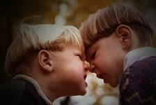
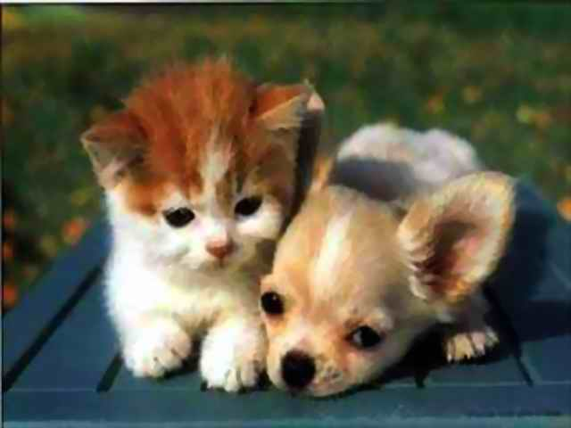
ИТОГ
при общении могут возникать конфликтные ситуации;
конфликтная ситуация не обязательно означает конфликт;
возможны различные способы поведения в конфликтной ситуации.

Slide 11
Шаблон: http://ppt4web.ru
Интернетресурсы:
http://www.trizway.com/
http://gigamir.net/womans/kids/pub160918/
. http://smayli.ru/smile/detia-718.html
Анимашки: http://animo2.ucoz.ru/
Картинки и фото: http://multiktv.ru/?catId=9&page=47
http://kotomatrix.ru/abyss/5900/
http://krokodilgena.net/foto/print:page,1,156- strannaya-druzhba.html

